Slide 1
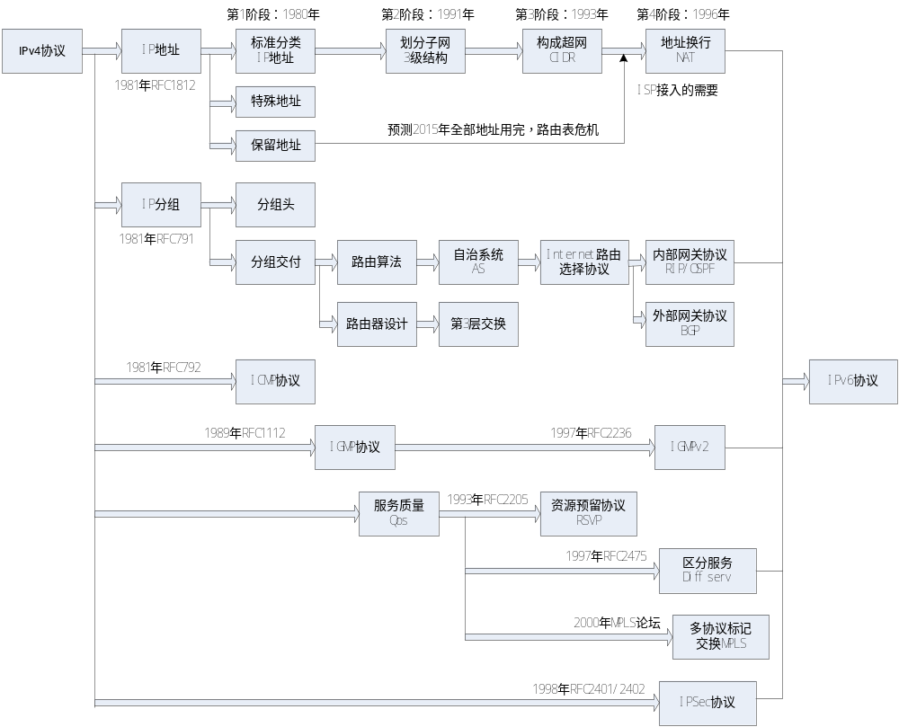




4.1 IPv4协议的演变与发展
1. IPv4协议的研究背景
Notes:
ICMP: Internet Control Message Protocol，就是网际控制信息协议。主要是用于补充IP传输数据报的过程中，发送主机无法确定数据报是否到达目标主机。ICMP报文分为出错报告报文和查询报文两种。若数据报不能到达目标主机，ICMP出错报告报文可以以回送信息的方式，向源主机发去信息，并不能纠正数据报中的任何出错。除了出错报告，ICMP还可以诊断出某些网络问题，这就是ICMP的查询报文。
IGMP: Internet Group Management Protocol，网络组管理协议。主要用于建立和管理多播组，对IP分组广播进行控制。

Slide 2
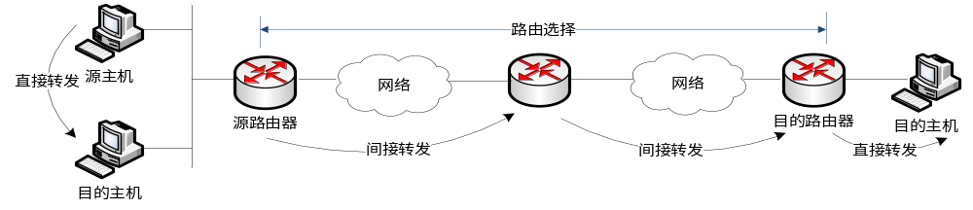
4.5 路由选择算法与分组转发
4.5.1 分组转发、路由选择基本概念
1．分组转发的基本概念
分组转发：主机或者路由器转发IP分组的过程
默认路由器（网关），即第一跳路由器
直接转发（到达目的网络）
间接转发（查找路由表转发）
源主机
默认路由器
目的主机
默认路由器
Notes:
分组转发就是主机或者路由器转发IP分组的过程
主机接入局域网，局域网通过路由器接入互联网，第一跳路由（默认路由，源路由器，网关路由），主机发送IP分组，先发到默认路由器，与目的主机相连的是目的路由

Slide 3

4.5 路由选择算法与分组转发
4.5.1 分组转发、路由选择基本概念
1．分组转发的基本概念
分组转发：主机或者路由器转发IP分组的过程
路由问题：路由转发、路由算法
Notes:
分组转发两类：
直接转发：目的地在同一个网络，目的路由向目的主机发送
间接转发：目的主机和源主机不在同一网络，路由器从本地路由表中找出下一个路由器的IP地址，将IP分组转发给下一个路由器，当分组到达目的主机所在网络连接的路由器时，分组将被直接转发
所以看出，从源主机到目的主机的路由问题，其实是从源路由到目的路由的路由选择问题

Slide 4
4.5.1 分组转发、路由选择基本概念
2．评价路由算法的依据
① 算法必须是正确、稳定和公平的
② 算法应该尽量简单
③ 算法必须能够适应网络拓扑和通信量的变化
④ 算法应该是最佳的
Notes:
（1）网络状况和网络拓扑相对稳定时，算法收敛，对所有用户公平
（2）路由算法消耗路由器的资源，增加转发延时
（3）某个路由器或某段线路故障，算法可以适时改变，稳健性
（4）相对最佳，给定条件下比较合理，且开销较低，链路长度、链路容量、传播延时、费用等，

Slide 5
4.5.1 分组转发、路由选择基本概念
3． 路由选择主要参数
① 跳数（hop count），跳数越少，路径越好。
② 带宽（bandwidth），链路传输速率
③延时（delay），从源结点到达目的结点时间开销
④负载（load），路由器单位时间通信量
⑤可靠性（reliability），传输过程中误码率
⑥开销（overhead），传输过程中耗费，与带宽相关
Notes:
（1）路由器个数
实际算法希望尽可能接近理论算法，然而实际网络复杂，流量负载等时刻变化，无法预知，一旦网络发生拥塞，路由算法应该有一定的缓解能力，因此路由算法和拥塞控制算法直接相关，二者结合，选择相对合理的路径

Slide 6
4.5.1 分组转发、路由选择基本概念
4．路由选择算法的分类
采用表驱动的路由选择算法
查表决定“下一跳路由”（走一步，看一步）
路由算法分类
① 静态路由选择（非自适应）
② 动态路由选择（自适应，自动更新路由表）
目的网络 | 下一个路由器
20.0.0.0 | 直接转发
30.0.0.0 | 直接转发
10.0.0.0 | 10.0.0.1
40.0.0.0 | 30.0.0.3
Notes:
路由表：目的地址，如何到达目的地址的信息
路由器转发IP时，先查询路由表，决定从哪个端口发送
路由表：由路由算法产生
静态路由：人工建立的，管理员手动输入，开销小，实现简单，但非自适应，一旦网络出现问题无法自动更新，小型的局域网
动态路由：大型互联网，系统自动运行路由协议建立路由表，一旦网络出现问题，路由表自动更新

Slide 7
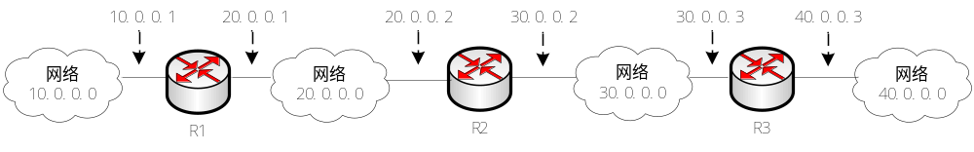
4.5.1 分组转发、路由选择基本概念
5．路由选择算法、路由表
路由表：由路由选择算法创建、维护
标准路由选择算法
路由表二元组（N，R）
  N：目的主机所在网络的IP地址（可快速寻址）
  R：网络N的下一跳路由器地址
Notes:
路由表存储：多个IP地址和下一跳路由的二元组
结构复杂网络中，每个路由器 不可能记录到达所有网络的路由 代价太大 因此只记录到某个网络的下一跳路由器的IP地址，也就是R；而为了快速寻址，N记录的是目的主机所在网络的IP地址

Slide 8
4.5.1 分组转发、路由选择基本概念
5．路由选择算法、路由表
路由表：由路由选择算法创建、维护
标准路由选择算法
路由表二元组（N，R）
  N：目的主机所在网络的IP地址（可快速寻址）
  R：网络N的下一跳路由器地址
R2 目的路由表？
Notes:
路由表存储：多个IP地址和下一跳路由的二元组
结构复杂网络中，每个路由器 不可能记录到达所有网络的路由 代价太大 因此只记录到某个网络的下一跳路由器的IP地址，也就是R；而为了快速寻址，N记录的是目的主机所在网络的IP地址

Slide 9
4.5.1 分组转发、路由选择基本概念
标准路由选择算法
路由表二元组（N，R）
  N：目的主机所在网络的IP地址（可快速寻址）
  R：网络N的下一跳路由器地址
目的网络 | 下一个路由器
20.0.0.0 | 直接转发
30.0.0.0 | 直接转发
10.0.0.0 | 20.0.0.1
40.0.0.0 | 30.0.0.3
R2 目的网络？
Notes:
路由器R2，直接与20.0.0.0和30.0.0.0网络相连，目的地址是20.0.0.0和30.0.0.0的，直接转发给目的主机
R2收到属于10.0.0.0的分组，根据路由表，将分组通过20.0.0.0的网络转发给R1
R2收到属于40.0.0.0的分组，根据路由表，将分组通过30.0.0.0的网络转发给R3

Slide 10
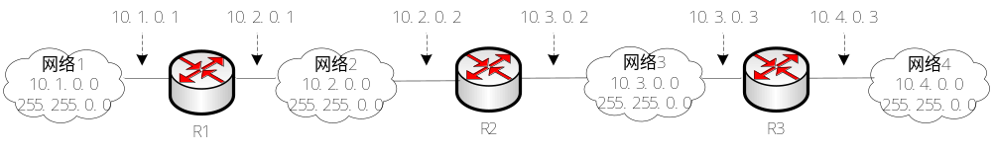
4.5.1 分组转发、路由选择基本概念
5．路由选择算法、路由表
子网路由选择
路由表三元组（M，N，R），M：目标网络子网掩码
子网掩码 | 目的网络 | 下一个路由器
255.255.0.0 | 10.2.0.0 | 直接转发
255.255.0.0 | 10.3.0.0 | 直接转发
255.255.0.0 | 10.1.0.0 | 10.2.0.1
255.255.0.0 | 10.4.0.0 | 10.3.0.3
Notes:
直接通过IP地址无法准确判断网络号，子网号和主机号，路由表中加子网掩码

Slide 11
4.5.1 分组转发、路由选择基本概念
5．路由选择算法、路由表
子网路由选择
路由表三元组（M，N，R），M：目标网络子网掩码
取出目的地址
与子网掩码按位与
与路由表匹配
子网掩码 | 目的网络 | 下一个路由器
255.255.0.0 | 10.2.0.0 | 直接转发
255.255.0.0 | 10.3.0.0 | 直接转发
255.255.0.0 | 10.1.0.0 | 10.2.0.1
255.255.0.0 | 10.4.0.0 | 10.3.0.3
Notes:
直接通过网络地址无法准确判断网络号，子网号和主机号，路由表中加子网掩码

Slide 12
4.5.1 分组转发、路由选择基本概念
5．路由选择算法、路由表
特殊路由
默认路由：路由选择过程中，若路由表中没有明确指明到达目的网络的路由信息，则将该分组转发到默认路由指定的路由器地址
  R1的路由表建立指向R2的默认路由，则不需要建立指向10.3.0.0和10.4.0.0的路由
Notes:
R1接收到的分组一旦不是直接相连网络，就按照默认路由转发到R2

Slide 13
习题：
设某路由器建立了如下表所示的路由表。现在收到如下5个分组，其目的IP地址分别如下：1) 128.96.39.10；2) 128.96.40.12；3) 128.96.40.151；4) 192.4.153.17；5) 192.4.153.90，请分别计算下一跳。
目的网络 | 子网掩码 | 下一跳
128.96.39.0 | 255.255.255.128 | 接口0
128.96. 39.128 | 255.255.255.128 | 接口1
128.96.40.0 | 255.255.255.128 | R2
192.4.153.0 | 255.255.255.192 | R3
Default |  | R4
Notes:
接口0
R2
R4
R3
R4

Slide 14
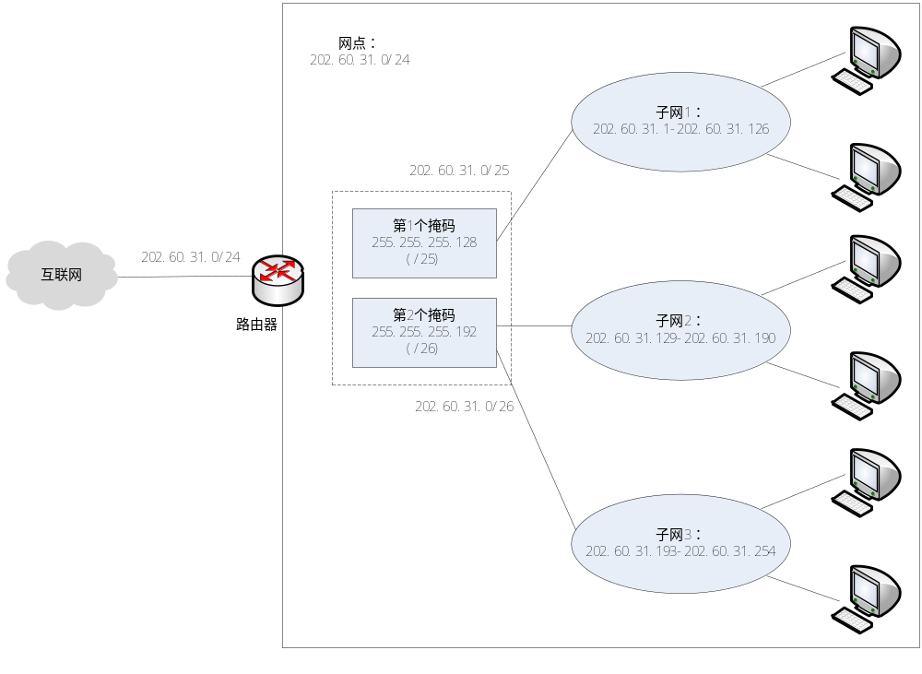
6． IP路由汇聚 - 与子网划分相反过程！
CIDR：将IP地址以可变大小的地址块分配

Slide 15
6． IP路由汇聚 - 与子网划分相反过程！
路由表项数越少，路由器查询时间越短，延时越少
IP路由汇聚
  减少路由表项数量重要手段
基于CIDR，前缀记忆法，网络前缀+下一跳地址
  网络前缀越长，主机地址数越少，寻址目的主机越容易。
路由表项由（“网络前缀”、“下一跳地址”）组成。
最长前缀匹配：
路由表示例
  从匹配结果中选择具有最长网络前缀的路由
目的网络 | 输出接口
156.26.63.240/30 | S0（直接连接）
156.26.63.244/30 | S1（直接连接）
156.26.63.0/28 | S0
Notes:
路由选择变成：从匹配结果中选择具有最长网络前缀的路由

Slide 16
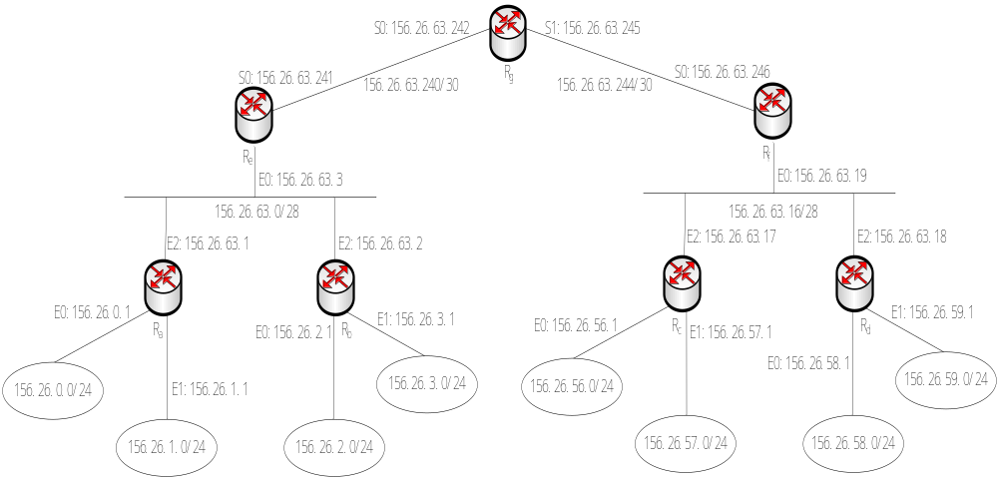
6． IP路由汇聚
串行接口
以太网接口
Notes:
E0，E1，E2：以太网接口

Slide 17
6． IP路由汇聚
Rg路由表
目的网络 | 输出接口
156.26.63.240/30 | S0（直接连接）
156.26.63.244/30 | S1（直接连接）
156.26.63.0/28 | S0
156.26.63.16/28 | S1
156.26.0.0/24 | S0
156.26.1.0/24 | S0
156.26.2.0/24 | S0
156.26.3.0/24 | S0
156.26.56.0/24 | S1
156.26.54.0/24 | S1
156.26.58.0/24 | S1
156.26.59.0/24 | S1
Notes:
静态路由表，人工添加需要7*12=84个条目
大型网络不可取，路由表采用动态路由自动建立更新

Slide 18
6． IP路由汇聚
Rg路由表可简化
目的网络 | 输出接口
156.26.63.240/30 | S0（直接连接）
156.26.63.244/30 | S1（直接连接）
156.26.63.0/28 | S0
156.26.63.16/28 | S1
156.26.0.0/24 | S0
156.26.1.0/24 | S0
156.26.2.0/24 | S0
156.26.3.0/24 | S0
156.26.56.0/24 | S1
156.26.57.0/24 | S1
156.26.58.0/24 | S1
156.26.59.0/24 | S1
Notes:
前四项保留
后八项，合并成两项

Slide 19
6． IP路由汇聚
Rg路由表可简化
目的网络 | 输出接口
156.26.63.240/30 | S0（直接连接）
156.26.63.244/30 | S1（直接连接）
156.26.63.0/28 | S0
156.26.63.16/28 | S1
156.26.0.0/24 | S0
156.26.1.0/24 | S0
156.26.2.0/24 | S0
156.26.3.0/24 | S0
156.26.56.0/24 | S1
156.26.57.0/24 | S1
156.26.58.0/24 | S1
156.26.59.0/24 | S1
156.26.X.0 第三字节：
0=000000 00
1=000000 01
2=000000 10
3=000000 11
156.26.X.0 第三字节：
56=001110 00
57=001110 01
58=001110 10
59=001110 11
Notes:
前四项保留
后八项，合并成两项

Slide 20
6． IP路由汇聚
Rg路由表可简化
目的网络 | 输出接口
156.26.63.240/30 | S0（直接连接）
156.26.63.244/30 | S1（直接连接）
156.26.63.0/28 | S0
156.26.63.16/28 | S1
156.26.0.0/24 | S0
156.26.1.0/24 | S0
156.26.2.0/24 | S0
156.26.3.0/24 | S0
156.26.56.0/24 | S1
156.26.57.0/24 | S1
156.26.58.0/24 | S1
156.26.59.0/24 | S1
156.26.X.0 第三字节：
0=000000 00
1=000000 01
2=000000 10
3=000000 11
156.26.X.0 第三字节：
156.26.0.0 / 22
156.26.0.0 / 22
156.26.0.0 / 22
156.26.0.0 / 22
156.26.X.0 第三字节：
56=001110 00
57=001110 01
58=001110 10
59=001110 11
156.26.X.0 第三字节：
156.26.56.0 / 22
156.26.56.0 / 22
156.26.56.0 / 22
156.26.56.0 / 22
Notes:
前四项保留
后八项，合并成两项

Slide 21
6． IP路由汇聚
Rg路由表可简化
目的网络 | 输出接口
156.26.63.240/30 | S0（直接连接）
156.26.63.244/30 | S1（直接连接）
156.26.63.0/28 | S0
156.26.63.16/28 | S1
156.26.0.0/22 | S0
156.26.56.0/22 | S1
Notes:
前四项保留
后八项，合并成两项
63=0011 1111

Slide 22
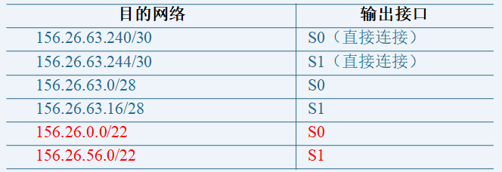
6． IP路由汇聚
最长前缀匹配：
  从匹配结果中选择具有最长网络前缀的路由 (解决CIDR编址非层次化问题)
Notes:
路由选择变成：从匹配结果中选择具有最长网络前缀的路由

Slide 23
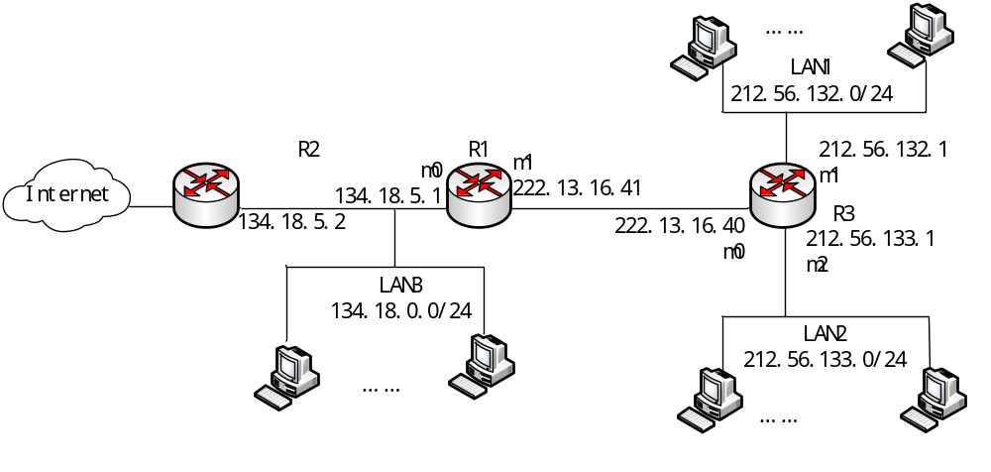
练习：
下图给出了一个小型网络的结构。该网络含有三个局域网：LAN1、LAN2和LAN3，彼此间通过三个路由器R1、R2和R3相连接：通过路由器R2接入Internet。回答以下问题：(1)路由器R3的路由表 (2)路由器R1聚合后的路由表。

